Slide 1


苏教版国标本语文第五册
孙中山破陋习

Slide 2
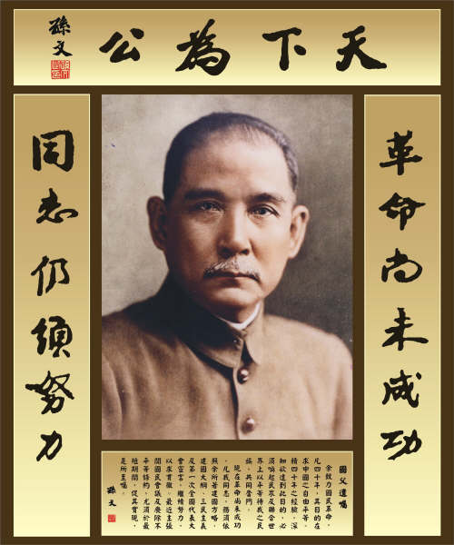

Slide 3
孙中山 挑柴 缠足 痛苦 为啥 既然 眼泪 空闲 唱歌 为啥 懂事 残害
受罪 祖宗 废除 妇女 辛亥革命

Slide 4
组词
痛 闲 份 陪
通 问 分 倍

Slide 5
苏教版国标本语文第五册
孙中山破陋习

Slide 6
妈妈正在用一根布条，给姐
姐缠足。
妈妈正在用一根长长的布条，
一道又一道地给姐姐缠足。

Slide 7
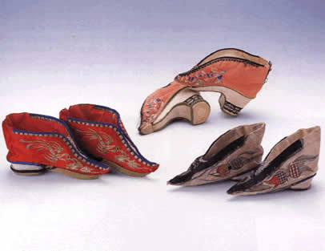
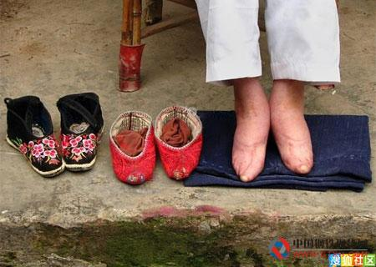
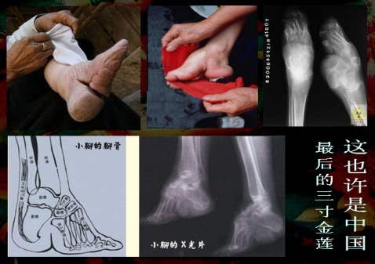

Slide 8
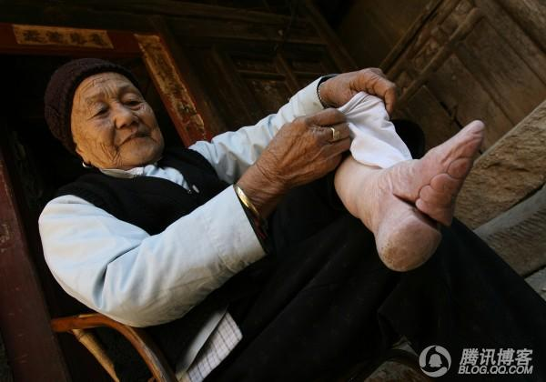

Slide 9
比较句子
1.妈妈把孙中山推出了房门……
2.妈妈含着眼泪把孙中山推出了房门……

Slide 10
比较句子
1.妈妈把孙中山推出了房门……
2.妈妈含着眼泪把孙中山推出了房门……

Slide 11
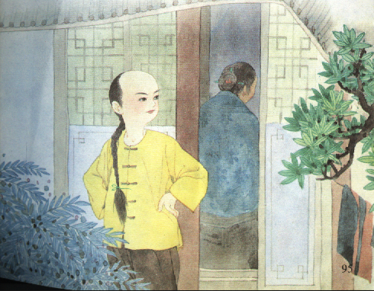

Slide 12
比较句子
1、这件事刺痛了他的心。
2、这件事深深地刺痛了他幼小的心。

Slide 13
比较句子
1、这件事刺痛了他的心。
2、这件事深深地刺痛了他幼小的心。

Slide 14

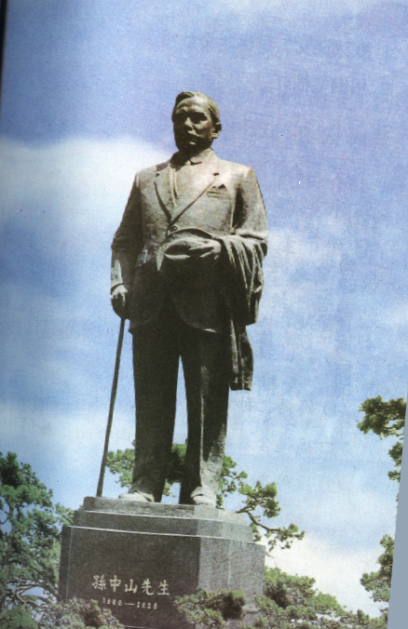

Slide 15
孙中山爷爷我想对您说：

Slide 16
选词填空。 （喜悦 喜欢）
孙中山小时候很（ ）自己的姐姐。
孙中山一听见姐姐的歌声，就无限（ ）。

Slide 17
痛心 痛苦
孙中山再也看不到姐姐的笑脸，听不到姐姐的歌声，非常 （ ）。
缠足的陋习残害了可爱的姐姐，姐姐（ ）极了。

Slide 18
读下面的句子，写出带点词语的意思。
爸爸破开西瓜，分给我们吃。（ ）
孙中山破陋习。（ ）
谜语会上，小红一语道破了谜语。（ ）

Slide 19

1.孙中山为什么再也看不到姐姐的笑脸,听不到姐姐的歌声?

Slide 20
1.孙中山为什么再也看不到姐姐的笑脸,听不到姐姐的歌声?
2.这件事为什么深深地刺痛了孙中山幼小的心呢？

Slide 21
以后的几个月，孙中山再也没有看到姐姐的笑脸，再也没有听到姐姐的歌声。这件事深深地刺痛了他幼小的心。

Slide 22
一天，孙中山从外面回来，看见妈妈正在用一根长长的布条，一道又一道地给姐姐缠足。姐姐痛苦极了，眼泪直往下流。

Slide 23
一天，孙中山从外面回来，看见妈妈正在用一根长长的布条，一道又一道地给姐姐缠足。姐姐痛苦极了，眼泪直往下流。

Slide 24
一天，孙中山从外面回来，看见妈妈正在用一根长长的布条，一道又一道地给姐姐缠足。姐姐痛苦极了，眼泪直往下流。

Slide 25
一天，孙中山从外面回来，看见妈妈正在用一根长长的布条，一道又一道地给姐姐缠足。姐姐痛苦极了，眼泪直往下流。

Slide 26
一天，孙中山从外面回来，看见妈妈正在用一根长长的布条，一道又一道地给姐姐缠足。姐姐痛苦极了，眼泪直往下流。

Slide 27
一天，孙中山从外面回来，看见妈妈正在用一根长长的布条，一道又一道地给姐姐缠足。姐姐痛苦极了，眼泪直往下流。

Slide 28
以后的几个月，孙中山再也没有看到姐姐的笑脸，再也没有听到姐姐的歌声。

Slide 29
以后的几个月，孙中山再也没有看到姐姐的笑脸，再也没有听到姐姐的歌声。

